Slide 1
Collaborer efficacement sur les projets de groupe
Pause pédagogique
Dre Marika Fenley, Prof Adrian Holzer

Slide 2
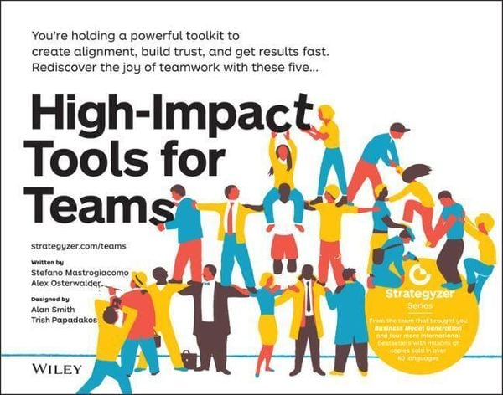
But de cet pause pédagogique
Présenter une séquence pédagogique réutilisable destinée aux étudiant-e-s pour leur enseigner des compétences de travail de groupe
La séquence dure entre 45-90 minutes
Le support de cours sera mis à disposition des enseignant-e-s et basé principalement sur le livre High-Impact Tools for Teams
High-Impact Tools for Teams: 5 Tools to Align Team Members, Build Trust, and Get Results Fast (Vol. 5). John Wiley & Sons. 2021
Notes:
Marika

Slide 3
 |  | Activités
10:15 | 10:35 | Activité Lego
10:35 | 10:45 | Debrief
10:45 | 10:55 | Introduction
10:55 | 11:05 | Team Alignement Map
11:05 | 11:15 | Team Alignement Map Activity
11:15 | 11:25 | Co-creation de norme (SpeakUp)
11:25 | 11:35 | Team Contract
11:35 | 11:40 | Biais cognitifs
11:40 | 11:45 | Quiz
11:45 | 11:55 | Team Communication
11:55 | 12:00 | Conclusion

Slide 4
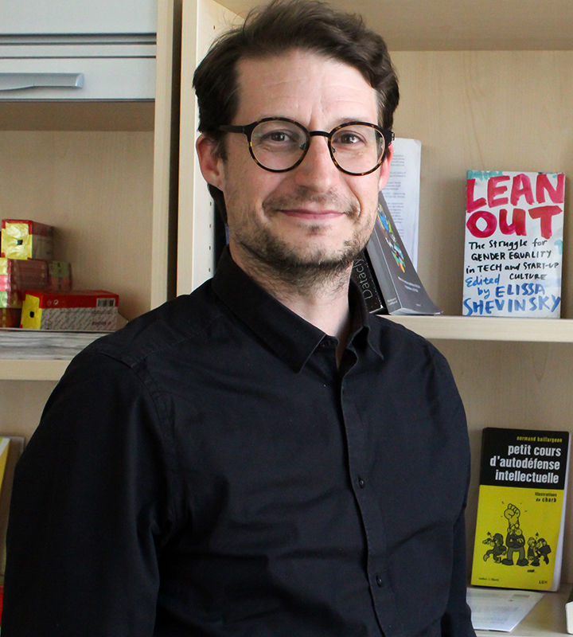
Equipe pédagogique
Dre Marika Fenley
Responsable du support enseignement et pédagogie, spécialiste en leadership
Prof Adrian Holzer
Vice-doyen de la faculté des sciences économiques, spécialiste en systèmes d'information
Notes:
Adrian

Slide 5
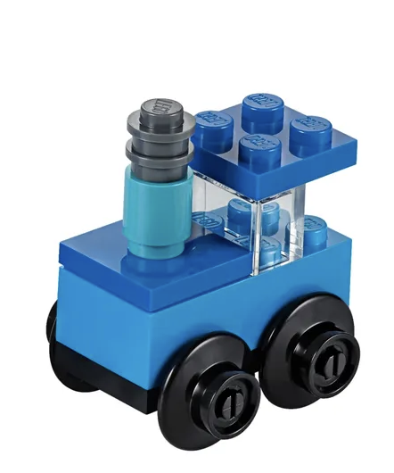
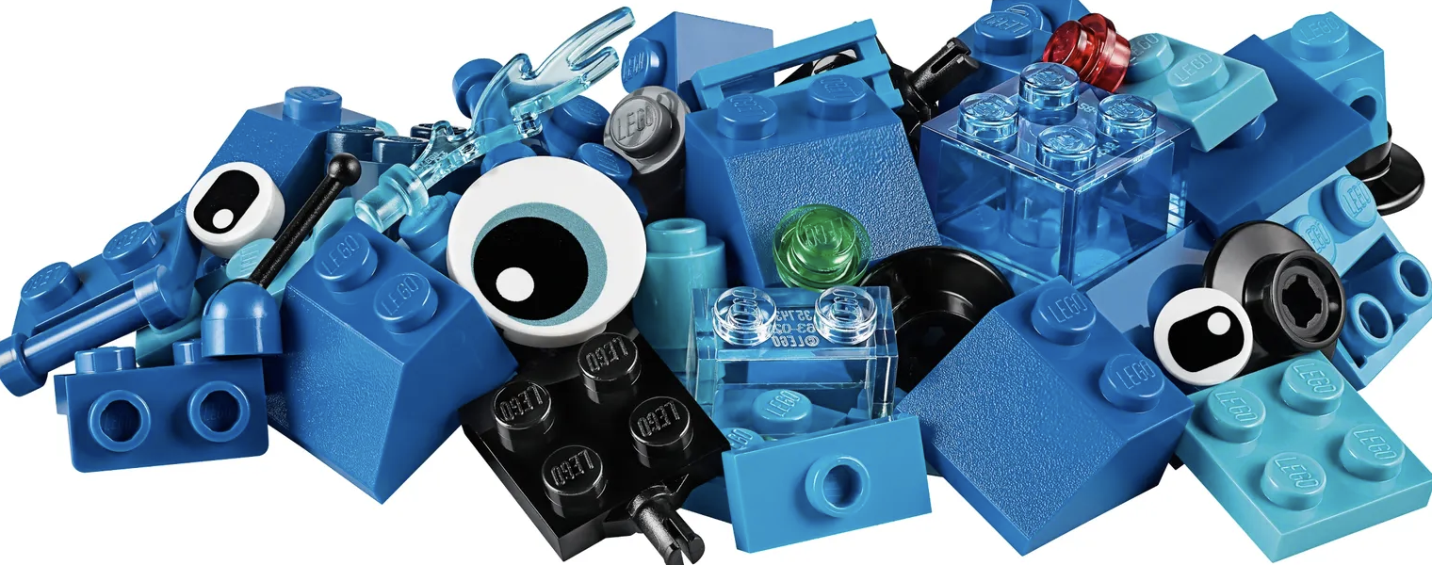
LEGO Challenge
Matériel: un modèle assemblé,
des pièces détachée
But: assembler les pièces détachées pour reconstruire le modèle le plus fidèlement possible
Groupes: une personne observe, une construit, une donne les instructions
Contrainte: la personne qui construit ne doit pas voir le modèle
Le groupe qui a assemblé le plus de pièces correctement en 12 minutes, gagne
Notes:
https://www.lego.com/de-ch/product/bricks-and-houses-11008?ef_id=CjwKCAjwiJqWBhBdEiwAtESPaGEiyhGIMgvGui3QwqK6f7OlbqsA0unEOlSWb4TqswJH2u5MxzcQeRoCQjcQAvD_BwE:G:s&s_kwcid=AL!933!3!563041495678!!!g!344022205337!&cmp=KAC-INI-GOOGEU-GO-CH-DE-RE-SP-BUY-CREATE-PLA-SHOP-BP-SP-RN-PLA_ALL_THEMES
Adrian

Slide 6
Debrief
Qu'est ce qui a (n'a pas) marché ?
Observation: comment étaient les interactions?
Construction/Instruction: quel était votre ressenti?
Comment améliorer le processus?
1 minute seul-e, 2 minutes en groupe, 5 minutes discussion en classe
Notes:
Marika

Slide 7
A la fin de cet atelier, vous serez
capable de lister les avantages et les limites du travail en groupe
capable d'utiliser des outils simples pour soutenir votre travail de groupe
sensibilisé à l'importance d'une communication claire
Notes:
Marika

Slide 8
Pourquoi travailler en équipe?
Tâches plus complexes
Générer plus d’idées
Travail de meilleure qualité
Mieux apprendre
Notes:
Mieux apprendre- >
Réfléchir à comment partager ses idées avec les autre
Comprendre et assimiler les idées des autres
Marika

Slide 9
Compétences acquises
Le travail en équipe
Les capacités organisationnelles
La gestion de projet
Notes:
Le travail en équipe: coopération, communication, persuasion, écoute
Les capacités organisationnelles: fixer des objectifs, résolution de problèmes, gestion de l’information, gestion du temps, analyse et collecte des données
La gestion de projet: gestion des priorités, coordination des tâches, leadership, résolution des conflits.
Marika

Slide 10
Problème
29%
des projets sont couronnés de succès.
Diane Coutu (2009), Why teams don't work, Harvard Business Review.
50%
des réunions sont considérées comme des pertes de temps.
Atlassian
10%
des des membres d'une équipe sont satisfaits de la composition de leur équipe.
Chaos Report, Standish Group 2019
76%
des équipes transverses sont dysfonctionnelles.
Behnam Tabrizi (2015), 76% of Cross-Functional Teams are disfunctional, Harvard Business Review.
Mastrogiacomo, S., & Osterwalder, A. (2021). High-Impact Tools for Teams: 5 Tools to Align Team Members, Build Trust, and Get Results Fast (Vol. 5). John Wiley & Sons.
Notes:
Marika

Slide 11
Pourquoi?
On ne sait pas, qui fait quoi
Travail accompli lentement
Projet en double
Travail en silo
Activités de l'équipe mal alignées
Perte de temps en réunion
Les priorités changent sans raison
Travail en silo
Gros travail, peu de résultat
Manque de confiance
Manque d'implication
Manque de reconnaissance
Climat d'équipe délétère
Concurrence interne
Peur
Perte de motivation
Mastrogiacomo, S., & Osterwalder, A. (2021). High-Impact Tools for Teams: 5 Tools to Align Team Members, Build Trust, and Get Results Fast (Vol. 5). John Wiley & Sons.
Notes:
Marika

Slide 12
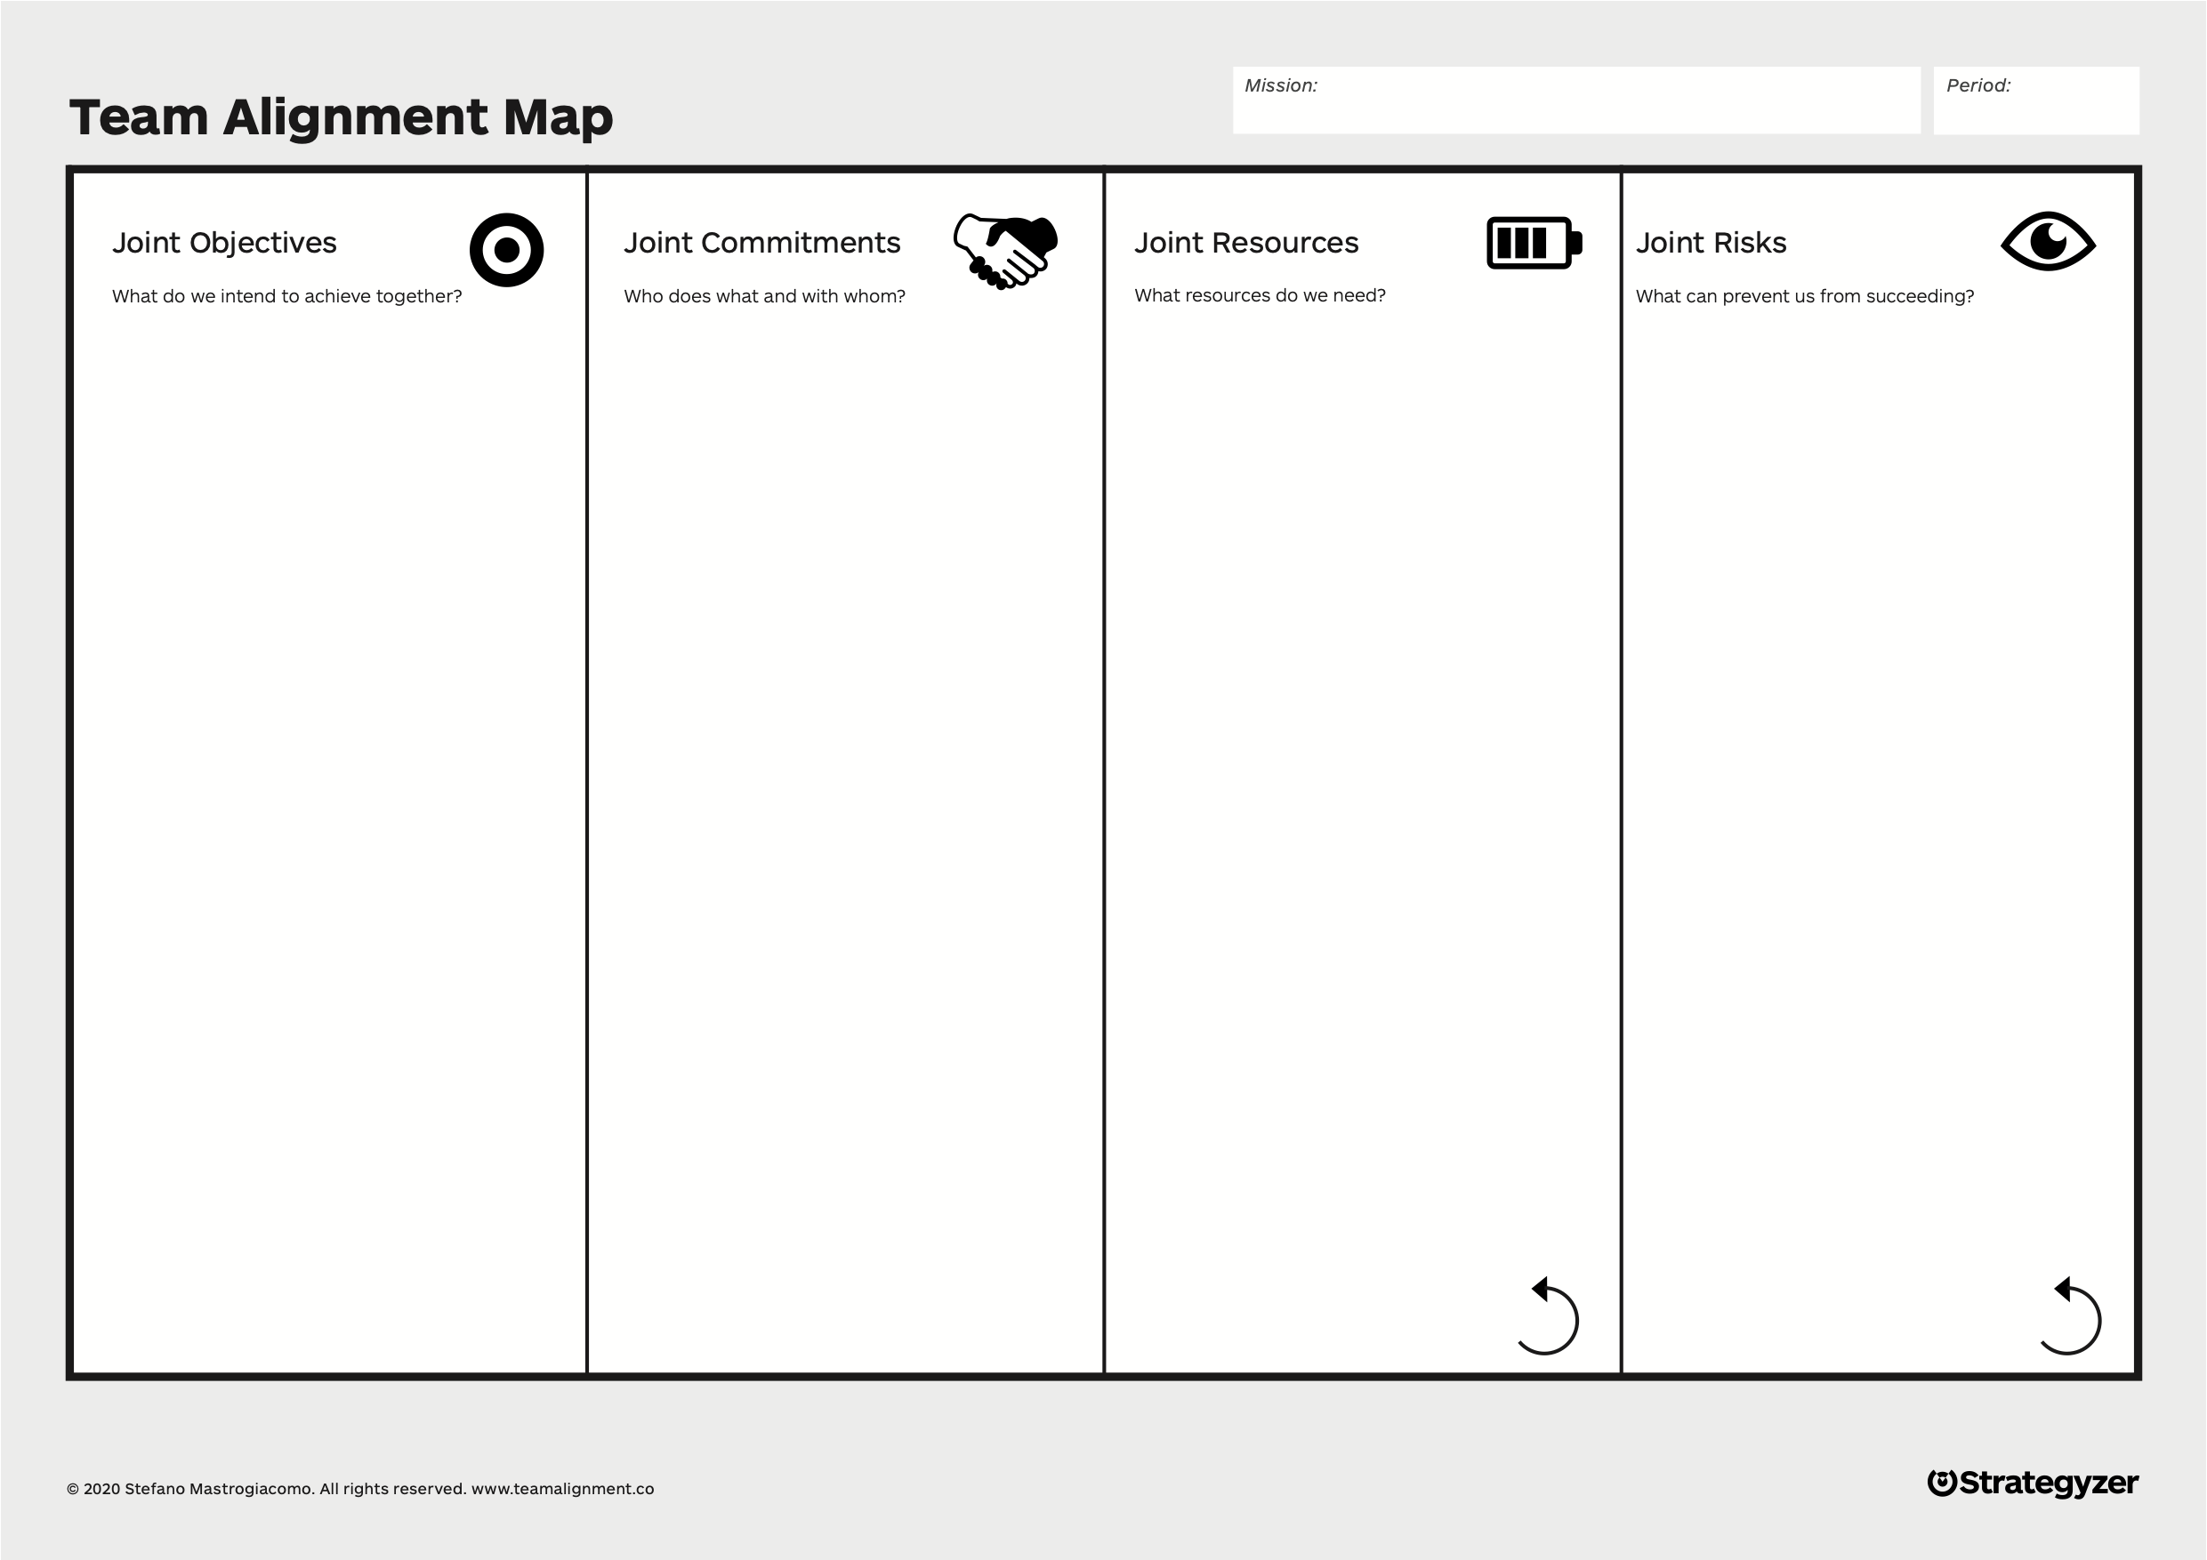
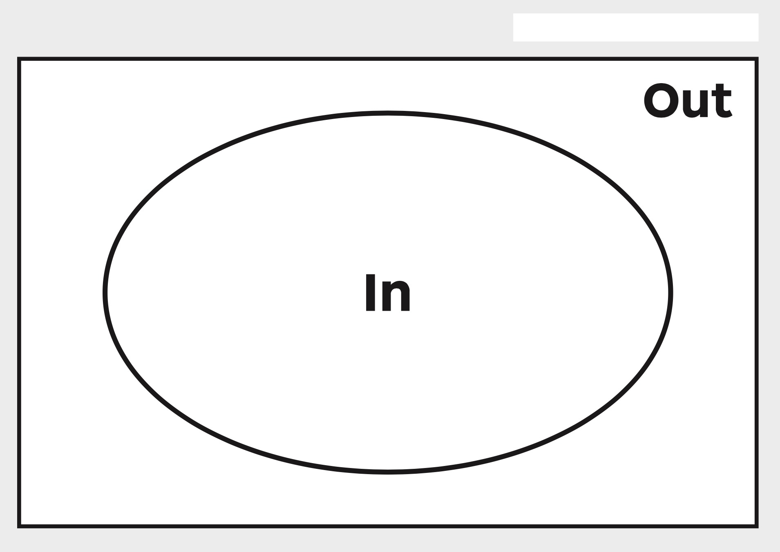
Outils pour résoudre le problème
Travail accompli lentement
Projet en double
On ne sait pas, qui fait quoi
Travail en silo
Gros travail, peu de résultat
Activités de l'équipe mal alignées
Team alignment map
Perte de temps en réunion
Travail en silo
Les priorités changent sans raison
Manque d'implication
Manque de reconnaissance
Manque de confiance
Climat d'équipe délétère
Perte de motivation
Team contract
Concurrence interne
Peur
Mastrogiacomo, S., & Osterwalder, A. (2021). High-Impact Tools for Teams: 5 Tools to Align Team Members, Build Trust, and Get Results Fast (Vol. 5). John Wiley & Sons.
Notes:
Adrian

Slide 13
Outils pour résoudre le problème
Travail accompli lentement
Projet en double
On ne sait pas, qui fait quoi
Travail en silo
Gros travail, peu de résultat
Activités de l'équipe mal alignées
Team alignment map
Perte de temps en réunion
Travail en silo
Les priorités changent sans raison
Manque d'implication
Manque de reconnaissance
Manque de confiance
Climat d'équipe délétère
Perte de motivation
Team contract
Concurrence interne
Peur
Mastrogiacomo, S., & Osterwalder, A. (2021). High-Impact Tools for Teams: 5 Tools to Align Team Members, Build Trust, and Get Results Fast (Vol. 5). John Wiley & Sons.
Notes:
Adrian

Slide 14
Team alignment map
Mastrogiacomo, S., & Osterwalder, A. (2021). High-Impact Tools for Teams: 5 Tools to Align Team Members, Build Trust, and Get Results Fast (Vol. 5). John Wiley & Sons.

Slide 15
Team alignment map
Mission :
Période :
Objectifs partagés Que voulons nous accomplir ensemble ? | Engagements partagés Qui fait quoi et avec qui ? | Ressources partagées De quelles ressources avons-nous besoin ? | Risques partagés Qu'est ce qui nous empêche de réussir ?
Mastrogiacomo, S., & Osterwalder, A. (2021). High-Impact Tools for Teams: 5 Tools to Align Team Members, Build Trust, and Get Results Fast (Vol. 5). John Wiley & Sons.
Notes:
Adrian

Slide 16
Mission
Quel est le défi ?
Que voulons nous créer ensemble?
Une mission qui a du sens !
Mission :
Période :
Réduire de 20% le délai de mise sur le marché des nouveau produits
Mettre en place des actions de responsabilité sociale
Accélérer l'intégration des nouveau collègues
Un belle fête d'anniversaire
Projet X
Plus de clarté
Plus d'abstraction
Mastrogiacomo, S., & Osterwalder, A. (2021). High-Impact Tools for Teams: 5 Tools to Align Team Members, Build Trust, and Get Results Fast (Vol. 5). John Wiley & Sons.
Notes:
La mission doit être clair pour tous les participants
aide les participant a se projeter dans un résultat positif
suscite de la motivation d'apporter sa pierre à l'édifice
Adrian

Slide 17
Période
2 semaines
Quelle est la durée de la mission ?
Quelle est son échéance ?
6 mois
Mission :
Période :
20.10.2022 à minuit
Fin de l'année
Mastrogiacomo, S., & Osterwalder, A. (2021). High-Impact Tools for Teams: 5 Tools to Align Team Members, Build Trust, and Get Results Fast (Vol. 5). John Wiley & Sons.
Notes:
Adrian

Slide 18
Team alignment map
Mission :
Période :
Objectifs partagés Que voulons nous accomplir ensemble ? | Engagements partagés Qui fait quoi et avec qui ? | Ressources partagées De quelles ressources avons-nous besoin ? | Risques partagés Qu'est ce qui nous empêche de réussir ?
Mastrogiacomo, S., & Osterwalder, A. (2021). High-Impact Tools for Teams: 5 Tools to Align Team Members, Build Trust, and Get Results Fast (Vol. 5). John Wiley & Sons.
Notes:
Adrian

Slide 19
Objectifs partagés
Mission :
Période :
Objectifs partagés Que voulons nous accomplir ensemble ? | Engagements partagés Qui fait quoi et avec qui ? | Ressources partagées De quelles ressources avons-nous besoin ? | Risques partagés Qu'est ce qui nous empêche de réussir ?
Que devons nous faire ?
Activités, Tâches
Buts, Objectifs, Résultats
Mastrogiacomo, S., & Osterwalder, A. (2021). High-Impact Tools for Teams: 5 Tools to Align Team Members, Build Trust, and Get Results Fast (Vol. 5). John Wiley & Sons.
Notes:
Adrian

Slide 20
Objectifs partagés
Recommandé
Recommandé
En tant que business developper j'ai besoin d'un budget publicitaire pour promouvoir nos produit dans les aéroports chinois
Campagne de pub dans les aéroports chinois pour tous nos produit au 15 septembre
Augmenter de 20% notre part de marché dans les aéroport chinois d'ici la fin de l'année
Chiffre d'affaire plus élevé
Augmenter les ventes dans les aéroports chinois
Peu de détails
Beaucoup de détails
Buts
un adjectif
+ un nom
Résultat final
un verbe d'action
+ une description
Objectif
un verbe d'action
une description
quelque chose de mesurable
User story
En tant que <role>
Je veux <objectif>
Pour que <motif>
Objectif SMART
Spécifique
Mesurable
Atteignable
Réaliste
Temporel
Mastrogiacomo, S., & Osterwalder, A. (2021). High-Impact Tools for Teams: 5 Tools to Align Team Members, Build Trust, and Get Results Fast (Vol. 5). John Wiley & Sons.
Notes:
Clarifier les objectifs partagés
L'outil nest pas fait pour la décomposition détaillée des tâches
Adrian

Slide 21
Une fête d'anniversaire
Le 26 octobre
Objectifs partagés
Mission :
Période :
Objectifs partagés Que voulons nous accomplir ensemble ? | Engagements partagés Qui fait quoi et avec qui ? | Ressources partagées De quelles ressources avons-nous besoin ? | Risques partagés Qu'est ce qui nous empêche de réussir ?
Envoyer les invitations
Décorer la maison
Faire la liste des invités
Cuisiner un gateau au chocolat
Mastrogiacomo, S., & Osterwalder, A. (2021). High-Impact Tools for Teams: 5 Tools to Align Team Members, Build Trust, and Get Results Fast (Vol. 5). John Wiley & Sons.
Notes:
Adrian

Slide 22
Team alignment map
Mission :
Période :
Objectifs partagés Que voulons nous accomplir ensemble ? | Engagements partagés Qui fait quoi et avec qui ? | Ressources partagées De quelles ressources avons-nous besoin ? | Risques partagés Qu'est ce qui nous empêche de réussir ?
Mastrogiacomo, S., & Osterwalder, A. (2021). High-Impact Tools for Teams: 5 Tools to Align Team Members, Build Trust, and Get Results Fast (Vol. 5). John Wiley & Sons.

Slide 23
Engagements partagés
Objectifs partagés Que voulons nous accomplir ensemble ? | Engagements partagés Qui fait quoi et avec qui ? | Ressources partagées De quelles ressources avons-nous besoin ? | Risques partagés Qu'est ce qui nous empêche de réussir ?
Qui fera quoi ?
Comment allons nous travailler ensemble ?
Qui s'engage à quoi ?
Mastrogiacomo, S., & Osterwalder, A. (2021). High-Impact Tools for Teams: 5 Tools to Align Team Members, Build Trust, and Get Results Fast (Vol. 5). John Wiley & Sons.
Notes:
Adrian

Slide 24
Engagements partagés
Recommandé
Tous
Léa
Recommandé
Léa (développement)
Matteo
-Créer version papier
-Concevoir actifs
Léa
-Architecture technique
-Code et tests
Finance
SJ
Léa (développement)
Matteo (conception)
IT
Yann + Tom
Peu de détails
Beaucoup de détails
Abstrait
Services
Equipes
Nom
Initiales ou prénom
Nom + Rôle
Nom et description succincte
Nom + Tâches
En tant que <role>
Je veux <objectif>
Pour que <motif>
Mastrogiacomo, S., & Osterwalder, A. (2021). High-Impact Tools for Teams: 5 Tools to Align Team Members, Build Trust, and Get Results Fast (Vol. 5). John Wiley & Sons.
Notes:
Clarifier les objectifs partagés
L'outil nest pas fait pour la décomposition détaillée des tâches
Adrian

Slide 25
Une fête d'anniversaire
Le 26 octobre
Engagements partagés
Mission :
Période :
Objectifs partagés Que voulons nous accomplir ensemble ? | Engagements partagés Qui fait quoi et avec qui ? | Ressources partagées De quelles ressources avons-nous besoin ? | Risques partagés Qu'est ce qui nous empêche de réussir ?
Envoyer les invitations
Louise
Décorer la maison
Tom
Faire la liste des invités
Tom
Cuisiner un gateau au chocolat
Louise
Mastrogiacomo, S., & Osterwalder, A. (2021). High-Impact Tools for Teams: 5 Tools to Align Team Members, Build Trust, and Get Results Fast (Vol. 5). John Wiley & Sons.
Notes:
Adrian

Slide 26
Team alignment map
Mission :
Période :
Objectifs partagés Que voulons nous accomplir ensemble ? | Engagements partagés Qui fait quoi et avec qui ? | Ressources partagées De quelles ressources avons-nous besoin ? | Risques partagés Qu'est ce qui nous empêche de réussir ?
Mastrogiacomo, S., & Osterwalder, A. (2021). High-Impact Tools for Teams: 5 Tools to Align Team Members, Build Trust, and Get Results Fast (Vol. 5). John Wiley & Sons.

Slide 27
Ressources partagées
Objectifs partagés Que voulons nous accomplir ensemble ? | Engagements partagés Qui fait quoi et avec qui ? | Ressources partagées De quelles ressources avons-nous besoin ? | Risques partagés Qu'est ce qui nous empêche de réussir ?
De quelles resources avons nous besoin ?
Que manque-t-il pour que chacun-e accomplisse sa tâche
Quelles resources sont ou pas disponible
Mastrogiacomo, S., & Osterwalder, A. (2021). High-Impact Tools for Teams: 5 Tools to Align Team Members, Build Trust, and Get Results Fast (Vol. 5). John Wiley & Sons.
Notes:
Adrian

Slide 28
Ressources partagées
Recommandé
Pablo
Pablo - 10 jours
Besoin de Pablo pendant 10 jours pour un cout de 10K
Bureau en chine
Flyers - 100
Imprimer 100 flyers avant le 1er juillet
Données exactes
Budget déplacement 20K
Peu de détails
Beaucoup de détails
Resources
Nom
Ressources + Quantités estimées
Ressources + Quantités estimées + Contraintes
Mastrogiacomo, S., & Osterwalder, A. (2021). High-Impact Tools for Teams: 5 Tools to Align Team Members, Build Trust, and Get Results Fast (Vol. 5). John Wiley & Sons.
Notes:
Clarifier les objectifs partagés
L'outil nest pas fait pour la décomposition détaillée des tâches
Adrian

Slide 29
Une fête d'anniversaire
Le 26 octobre
Ressources partagées
Mission :
Période :
Objectifs partagés Que voulons nous accomplir ensemble ? | Engagements partagés Qui fait quoi et avec qui ? | Ressources partagées De quelles ressources avons-nous besoin ? | Risques partagés Qu'est ce qui nous empêche de réussir ?
Envoyer les invitations
Une salle
Louise
Décorer la maison
?
50 enveloppes
Tom
Faire la liste des invités
Budget 50.-
Cuisiner un gateau au chocolat
Mastrogiacomo, S., & Osterwalder, A. (2021). High-Impact Tools for Teams: 5 Tools to Align Team Members, Build Trust, and Get Results Fast (Vol. 5). John Wiley & Sons.
Notes:
Adrian

Slide 30
Team alignment map
Mission :
Période :
Objectifs partagés Que voulons nous accomplir ensemble ? | Engagements partagés Qui fait quoi et avec qui ? | Ressources partagées De quelles ressources avons-nous besoin ? | Risques partagés Qu'est ce qui nous empêche de réussir ?
Mastrogiacomo, S., & Osterwalder, A. (2021). High-Impact Tools for Teams: 5 Tools to Align Team Members, Build Trust, and Get Results Fast (Vol. 5). John Wiley & Sons.

Slide 31
Risques partagés
Objectifs partagés Que voulons nous accomplir ensemble ? | Engagements partagés Qui fait quoi et avec qui ? | Ressources partagées De quelles ressources avons-nous besoin ? | Risques partagés Qu'est ce qui nous empêche de réussir ?
Qu'est ce qui peut nous empêcher de réussir ?
Qu'est ce qui pourrait aller de travers ?
Mastrogiacomo, S., & Osterwalder, A. (2021). High-Impact Tools for Teams: 5 Tools to Align Team Members, Build Trust, and Get Results Fast (Vol. 5). John Wiley & Sons.
Notes:
Adrian

Slide 32
Risques partagés
Recommandé
Le risque existe qu'un client soit indisponible à cause du décalage horaire ce qui peut entrainer un retard de 6 - 12 mois et un coût supplémentaire de 40%
L'indisponibilité du client pourrait causer un retard important
Le client n'est pas disponible
Spécifications mal définies
Peu de détails
Beaucoup de détails
Enoncé bref
Risque + Conséquence
Risque + Cause + Conséquence
Mastrogiacomo, S., & Osterwalder, A. (2021). High-Impact Tools for Teams: 5 Tools to Align Team Members, Build Trust, and Get Results Fast (Vol. 5). John Wiley & Sons.
Notes:
Risques internes matériels, organisationnelles, externs
Adrian

Slide 33
Une fête d'anniversaire
Le 26 octobre
Risques partagés
Mission :
Période :
Objectifs partagés Que voulons nous accomplir ensemble ? | Engagements partagés Qui fait quoi et avec qui ? | Ressources partagées De quelles ressources avons-nous besoin ? | Risques partagés Qu'est ce qui nous empêche de réussir ?
Une salle
Les enfants risquent d'avoir peur du chien
Faire la liste des invités
Louise
?
50 enveloppes
La voisine appelle la police
Cuisiner un gateau au chocolat
Tom
Budget 50.-
Mastrogiacomo, S., & Osterwalder, A. (2021). High-Impact Tools for Teams: 5 Tools to Align Team Members, Build Trust, and Get Results Fast (Vol. 5). John Wiley & Sons.
Notes:
Adrian

Slide 34
Forward Backward pass
Mission :
Période :
Objectifs partagés Que voulons nous accomplir ensemble ? | Engagements partagés Qui fait quoi et avec qui ? | Ressources partagées De quelles ressources avons-nous besoin ? | Risques partagés Qu'est ce qui nous empêche de réussir ?
Mastrogiacomo, S., & Osterwalder, A. (2021). High-Impact Tools for Teams: 5 Tools to Align Team Members, Build Trust, and Get Results Fast (Vol. 5). John Wiley & Sons.

Slide 35
1
Forward Backward pass
Mission :
Période :
Objectifs partagés Que voulons nous accomplir ensemble ? | Engagements partagés Qui fait quoi et avec qui ? | Ressources partagées De quelles ressources avons-nous besoin ? | Risques partagés Qu'est ce qui nous empêche de réussir ?
2
3
4
5
Fixer les objectifs partagés
Définir les engagement partagés
Evaluer les ressources partagées
Identifier les risques partagés
6
7
Transformer les ressources partagées
Transformer les Risques partagés
Mastrogiacomo, S., & Osterwalder, A. (2021). High-Impact Tools for Teams: 5 Tools to Align Team Members, Build Trust, and Get Results Fast (Vol. 5). John Wiley & Sons.
Notes:
Adrian

Slide 36
Une fête d'anniversaire
Le 26 octobre
Risques partagés
Mission :
Période :
Objectifs partagés Que voulons nous accomplir ensemble ? | Engagements partagés Qui fait quoi et avec qui ? | Ressources partagées De quelles ressources avons-nous besoin ? | Risques partagés Qu'est ce qui nous empêche de réussir ?
Faire la liste des invités
Louise
Budget 50.-
Les enfants risquent d'avoir peur du chien
Cuisiner un gateau au chocolat
Tom
?
50 enveloppes
La voisine appelle la police
Achat d'enveloppes
Tom
Une salle
Location salle communale
Louise
Mastrogiacomo, S., & Osterwalder, A. (2021). High-Impact Tools for Teams: 5 Tools to Align Team Members, Build Trust, and Get Results Fast (Vol. 5). John Wiley & Sons.
Notes:
Adrian

Slide 37
Une fête d'anniversaire
Le 26 octobre
Risques partagés
Mission :
Période :
Objectifs partagés Que voulons nous accomplir ensemble ? | Engagements partagés Qui fait quoi et avec qui ? | Ressources partagées De quelles ressources avons-nous besoin ? | Risques partagés Qu'est ce qui nous empêche de réussir ?
Faire la liste des invités
Louise
Budget 50.-
Les enfants risquent d'avoir peur du chien
Cuisiner un gateau au chocolat
Tom
La voisine appelle la police
Achat d'enveloppes
Tom
Location salle communale
Louise
Avertir la voisine
Louise
Mastrogiacomo, S., & Osterwalder, A. (2021). High-Impact Tools for Teams: 5 Tools to Align Team Members, Build Trust, and Get Results Fast (Vol. 5). John Wiley & Sons.
Notes:
Adrian

Slide 38
Une fête d'anniversaire
Le 26 octobre
Risques partagés
Mission :
Période :
Objectifs partagés Que voulons nous accomplir ensemble ? | Engagements partagés Qui fait quoi et avec qui ? | Ressources partagées De quelles ressources avons-nous besoin ? | Risques partagés Qu'est ce qui nous empêche de réussir ?
Faire la liste des invités
Louise
Budget 50.-
Cuisiner un gateau au chocolat
Tom
Achat d'enveloppes
Tom
Location salle communale
Louise
Avertir la voisine
Louise
Mastrogiacomo, S., & Osterwalder, A. (2021). High-Impact Tools for Teams: 5 Tools to Align Team Members, Build Trust, and Get Results Fast (Vol. 5). John Wiley & Sons.
Notes:
Adrian

Slide 39
Hands on par groupe
Choisir une mission
Par exemple:
un voyage d'étude
un déménagement
un repas
10 minutes
Notes:
Marika

Slide 40
Outils pour résoudre le problème
Travail accompli lentement
Projet en double
On ne sait pas, qui fait quoi
Travail en silo
Gros travail, peu de résultat
Activités de l'équipe mal alignées
Team alignment map
Perte de temps en réunion
Travail en silo
Les priorités changent sans raison
Manque d'implication
Manque de reconnaissance
Manque de confiance
Climat d'équipe délétère
Perte de motivation
Team contract
Concurrence interne
Peur
Mastrogiacomo, S., & Osterwalder, A. (2021). High-Impact Tools for Teams: 5 Tools to Align Team Members, Build Trust, and Get Results Fast (Vol. 5). John Wiley & Sons.
Notes:
Adrian

Slide 41
Team contract
Attitudes et comportement
Prise de décision
Communication
Utilisations d'outils
Gestion de conflits
Relations avec les autres
Mastrogiacomo, S., & Osterwalder, A. (2021). High-Impact Tools for Teams: 5 Tools to Align Team Members, Build Trust, and Get Results Fast (Vol. 5). John Wiley & Sons.
Notes:
Marika

Slide 42
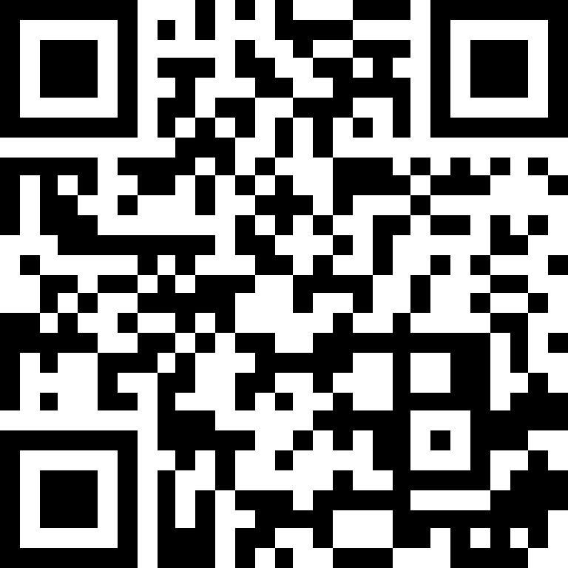
Hands on
Sur SpeakUp (web.speakup.info) salle: 94978
Poster des messages de comportements et attitudes que vous mettriez dans ou en dehors du contrat (IN ou OUT)
Si vous voyez des messages d'autres personnes, likez ou dislikez si vous êtes d'accord ou non
2 minutes seul-e pour poster, 1 minutes pour lire, 5 minutes discussion en classe
Notes:
Marika

Slide 43
Solutions toute faites
Plagier
Manquer de respect
Ne pas faire part des problèmes
Pas de réunion le vendredi
Commettre une erreur
Ne pas faire confiance au autres
Ne pas s'impliquer
Partager souvent et tôt
Etre ouverts aux nouvelles idées
Se faire confiance
Faire connaissance autour d'un café
Ecouteurs sur les oreilles = ne pas déranger
Jeux politiques
Appliquer les procédures aveuglément
Etre à l'heure
S'attribuer des rôles tournants (animation, prise de note, porte parole)
Achever le travail convenu
Les réunions sont bien organisées
Faire bien dès la première fois
Informer des progrès
Venir préparé aux réunions
Tout le monde participe
Apporter des changement de dernière minute
Désigner une personne qui donne le parole
S'écouter les uns les autres
Une personne qui décide tout qui domine
Faire des réunions dans l'open space
Ne pas s'excuser en cas de retard
Les décisions sont faites à la majorité
Mastrogiacomo, S., & Osterwalder, A. (2021). High-Impact Tools for Teams: 5 Tools to Align Team Members, Build Trust, and Get Results Fast (Vol. 5). John Wiley & Sons.
Notes:
IN
solutions possible
Inclusion/La participation de tous les membres du groupe
Dans chaque séance il est utile d’assigner des rôles au sein de l’équipe.
Un des rôles peut être une personne qui assure que tout le monde participe et prévenir qu’une personne domine la parole
Apprendre à se connaîtrez
Participation
Tout le monde travail/contribue
Leadership
Ecoute
Communication
Organisation
Respect
Bien se comprendre
OUT
Une personne qui gère/décide tout
Une personne qui domine la parole et les séances
Ne pas bien écouter
Manque de respect

Slide 44
Team communication
Notes:
Marika

Slide 45
Quiz quelles affirmations sont vraies ? (SpeakUp salle 47567)
Nous basons la plupart de nos décisions sur la pensée logique.
Le biais de négativité est le phénomène par lequel nous ignorons les expériences négatives et sommes plus attirés par les choses positives.
Le biais d’ancrage nous amène à trop nous fier à la première information reçue sur un sujet.
C'est le contenu d'un argument et non sa forme qui influence notre compréhension d’un problème.
Un SMS court est une bonne manière d'éviter les malentendus.
Il est relativement facile d'implanter des fausses mémoires.
Notes:
Marika
6 option solutions multi select
L’être humain est toujours rationnel, basant ses décisions sur les faits et la pensée logique.
Vrai
Faux
FAUX: nous ne sommes pas toujours rationnels. En fait, nous sommes très facilement influencé-e-s par la manière dont les informations nous sont présentées ainsi que nos émotions et motivations.
Les biais cognitifs sont des déviations dans le traitement cognitif des informations
Vrai
Faux
VRAI
Le biais de négativité est le phénomène par lequel les individus ignorent les expériences négatives et sont souvent plus attirés par les choses positives
Vrai
Faux
FAUX : c’est le contraire, nous sommes souvent attirés par les mauvaises nouvelles et let expériences négatives et/ou dangereuses.
Le biais d’ancrage nous amène à trop nous fier à la première information reçue sur un sujet (pex en achetant une nouvelle télévision)
Vrai
Faux
VRAI
Comment un argument est formulé ou cadré n’a aucune influence sur notre compréhension d’un problème.
Vrai
Faux
FAUX : La façon de formuler une question ou de voir un problème peut complétement changer comment nous voyons la question (pensez aux moines qui fument pendant qu’ils prient ou prient pendant qu’ils fument).
Une série de biais d’interprétation influencent comment nous interprétons des messages. Différentes personnes peuvent interpréter des messages et informations de manière très différente. Surtout les messages instantanés sur smartphones et autres.
Vrai
Faux
VRAI
Notre mémoire est une collection miroir de notre vécu. Nous sommes capables de nous souvenir de tous de manière chronologique.
Vrai
Faux
FAUX : différents biais influencent notre mémoire. Nous sommes même capables d'enregistrer des fausses mémoires. Notre mémoire est très influencée par des influences et signaux venant du monde qui nous entoure.

Slide 46
Quiz quelles affirmations sont vraies ? (SpeakUp salle 47567)
Nous basons la plupart de nos décisions sur la pensée logique.
Le biais de négativité est le phénomène par lequel nous ignorons les expériences négatives et sommes plus attirés par les choses positives.
Le biais d’ancrage nous amène à trop nous fier à la première information reçue sur un sujet.
C'est le contenu d'un argument et non sa forme qui influence notre compréhension d’un problème.
Un SMS court est une bonne manière d'éviter les malentendus.
Il est relativement facile d'implanter des fausses mémoires.
Notes:
Marika
6 option solutions multi select
L’être humain est toujours rationnel, basant ses décisions sur les faits et la pensée logique.
Vrai
Faux
FAUX: nous ne sommes pas toujours rationnels. En fait, nous sommes très facilement influencé-e-s par la manière dont les informations nous sont présentées ainsi que nos émotions et motivations.
Les biais cognitifs sont des déviations dans le traitement cognitif des informations
Vrai
Faux
VRAI
Le biais de négativité est le phénomène par lequel les individus ignorent les expériences négatives et sont souvent plus attirés par les choses positives
Vrai
Faux
FAUX : c’est le contraire, nous sommes souvent attirés par les mauvaises nouvelles et let expériences négatives et/ou dangereuses.
Le biais d’ancrage nous amène à trop nous fier à la première information reçue sur un sujet (pex en achetant une nouvelle télévision)
Vrai
Faux
VRAI
Comment un argument est formulé ou cadré n’a aucune influence sur notre compréhension d’un problème.
Vrai
Faux
FAUX : La façon de formuler une question ou de voir un problème peut complétement changer comment nous voyons la question (pensez aux moines qui fument pendant qu’ils prient ou prient pendant qu’ils fument).
Une série de biais d’interprétation influencent comment nous interprétons des messages. Différentes personnes peuvent interpréter des messages et informations de manière très différente. Surtout les messages instantanés sur smartphones et autres.
Vrai
Faux
VRAI
Notre mémoire est une collection miroir de notre vécu. Nous sommes capables de nous souvenir de tous de manière chronologique.
Vrai
Faux
FAUX : différents biais influencent notre mémoire. Nous sommes même capables d'enregistrer des fausses mémoires. Notre mémoire est très influencée par des influences et signaux venant du monde qui nous entoure.

Slide 47
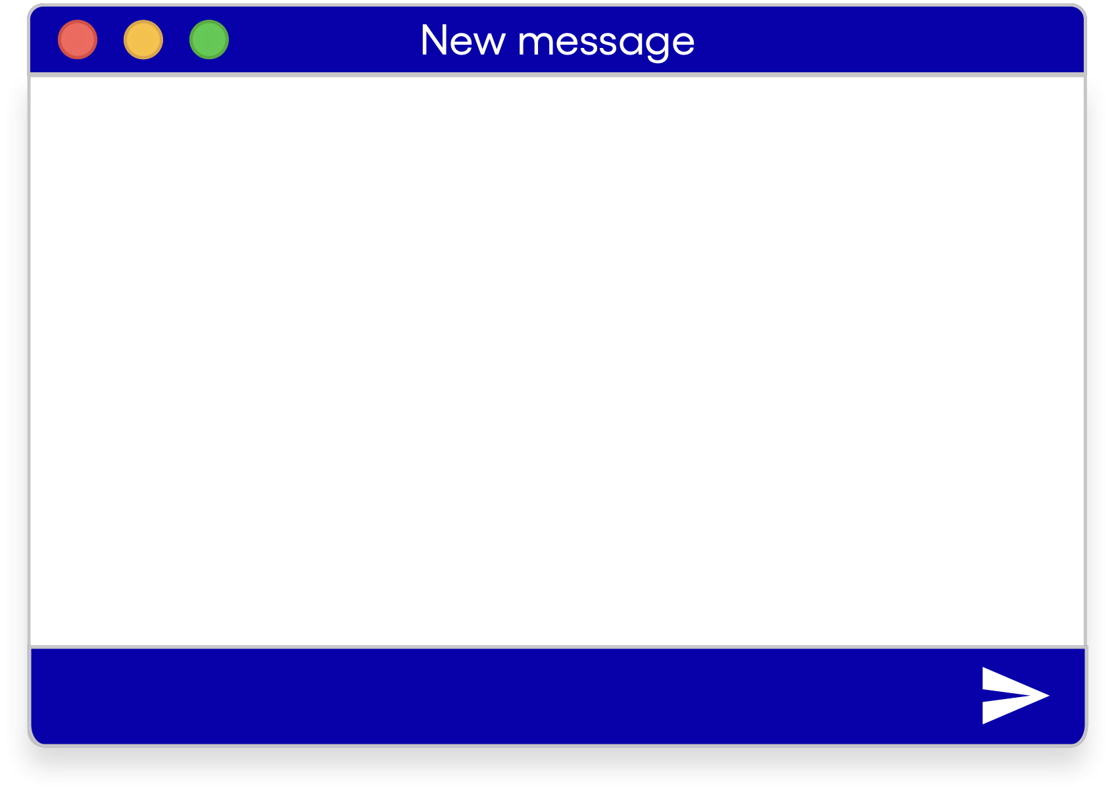
Défis de communication
To:
Prof
Subject:
Défis de communication par email
Notes:
https://email-charter.github.io
Adrian

Slide 48
Email étiquette
To:
Prof
To:
Prof
Subject:
Note examen
Subject:
Question cours de systèmes d'information
Après ce long semestre, il est difficile de bien pouvoir faire ses planifications pour les révisions d'examen car les notes de différentes branches ne sont pas encore connue. comme ici nous avons déjà eu des projets avec des évaluation, nous pensons que ce serait super de bien pouvoir nous améliorer si nous avions les notes. Du coup je voudariat savoir s'il serait possible d’avoir le détail de ma note d’examen finale : note de l’examen et projet. Comme ça nous serions déjà un peu moins stressé par les révisions qui s'annonce quand même assez difficile en ce moment.
Après ce long semestre, il est difficile de bien pouvoir faire ses planifications pour les révisions d'examen car les notes de différentes branches ne sont pas encore connue. comme ici nous avons déjà eu des projets avec des évaluation, nous pensons que ce serait super de bien pouvoir nous améliorer si nous avions les notes. Du coup je voudariat savoir s'il serait possible d’avoir le détail de ma note d’examen finale : note de l’examen et projet. Comme ça nous serions déjà un peu moins stressé par les révisions qui s'annonce quand même assez difficile en ce moment.
Le sujet de votre email doit être clair et informatif
https://www.unine.ch/blog/home/methodes/envoyer-email.html
Notes:
https://email-charter.github.io
Adrian

Slide 49
Email étiquette
To:
Prof
To:
Prof
Subject:
Question cours de systèmes d'information
Subject:
Question cours de systèmes d'information
Après ce long semestre, il est difficile de bien pouvoir faire ses planifications pour les révisions d'examen car les notes de différentes branches ne sont pas encore connue. comme ici nous avons déjà eu des projets avec des évaluation, nous pensons que ce serait super de bien pouvoir nous améliorer si nous avions les notes. Du coup je voudariat savoir s'il serait possible d’avoir le détail de ma note d’examen finale : note de la présentation et projet. Comme ça nous serions déjà un peu moins stressé par les révisions qui s'annonce quand même assez difficile en ce moment.
Serait-il possible d’avoir le détail de ma note finale de l'examen?
note de l’examen
note de projet
note de la présentation
Respectez les temps de lecture de votre email
https://www.unine.ch/blog/home/methodes/envoyer-email.html

Slide 50
Email étiquette
To:
Prof
To:
Prof
Subject:
Question cours de systèmes d'information
Subject:
Question cours de systèmes d'information
Envoyez-moi le détail de ma note finale de l'examen
note de l’examen
note de projet
note de la présentation
Serait-il possible d’avoir le détail de ma note finale de l'examen?
note de l’examen
note de projet
note de la présentation
Demandez plutôt qu'ordonner
https://www.unine.ch/blog/home/methodes/envoyer-email.html

Slide 51
Email étiquette
To:
Prof
To:
Prof
Subject:
Question cours de systèmes d'information
Subject:
Question cours de systèmes d'information
Serait-il possible d’avoir le détail de ma note finale de l'examen?
note de l’examen
note de projet
note de la présentation
Bonjour Monsieur,
Serait-il possible d’avoir le détail de ma note finale de l'examen?
note de l’examen
note de projet
note de la présentation
Meilleures salutations.
John Smith
Saluez et signez
https://www.unine.ch/blog/home/methodes/envoyer-email.html

Slide 52
Email étiquette
To:
Prof
To:
Prof
Subject:
Re: Note examen cours Statistiques
Subject:
Re: Note examen cours Statistiques
Bonjour Monsieur,
Je vous ai écrit ce matin, je n'ai toujours pas eu de réponse,
Quelle est ma note?
Meilleures salutations.
John Smith
Bonjour Monsieur,
Je me permets de vous relancer suite à mon message de la semaine passé ci-dessous resté sans réponse.
Meilleures salutations.
John Smith
Ne vous attendez pas à une réponse instantanée
https://www.unine.ch/blog/home/methodes/envoyer-email.html

Slide 53
Email étiquette
To:
Prof
Subject:
Re: Rendez-vous
Bonjour Monsieur,
Où est votre bureau?
Meilleures salutations.
John Smith
Faites votre part pour résoudre ce que vous devez résoudre
https://www.unine.ch/blog/home/methodes/envoyer-email.html

Slide 54
Email étiquette
To:
Prof
Subject:
Re: Note examen cours Statistiques
Bonjour Monsieur,
Merci pour votre réponse
Meilleures salutations.
John Smith
Un accusé de réception avec remerciement est toujours apprécié
https://www.unine.ch/blog/home/methodes/envoyer-email.html

Slide 55
Email étiquette
To:
Collègue
To:
Collègue
Subject:
Projet de Marketing
Subject:
Re: Note examen cours Statistiques
Salut Collègue,
T'as pas trop bossé on dirait.
Faudra que tu t'y mette la semaine prochaine!
John
Salut Collègue,
T'as pas trop bossé on dirait 😅🧑🏻‍🏫💪🏼
Faudra que je m'y mette la semaine prochaine 😬
John
Des emojis peuvent être utiles dans des communications informelles

Slide 56
One minute paper
Sur une feuille de papier, notez les 3 choses les plus importantes que vous avez apprises aujourd'hui
1 minute
Notes:
Marika

Slide 57
Le travail de groupe
peut être très motivant et productif
mais la collaboration peut être difficile
De la communication respectueuse et attentive est essentielle
Des outils peuvent aider à atteindre ces objectifs
Notes:
Le travail de groupe peut être très motivant et productif, si l'équipe est alignée, les valeurs partagées et la communication fluide
Des outils comme la Team Alignement Map et le Team Contract peuvent aider à atteindre ces objectifs
De la communication respectueuse et attentive est essentielle dans le processus collaboratif
Marika

Slide 58
Merci!

